Slide 1


知
纪
明
纪
守
纪
新修订《中国共产党纪律处分条例》学习
***

Slide 2

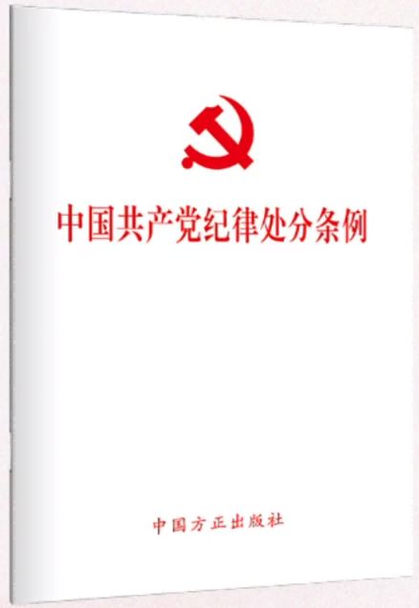
《中国共产党纪律处分条例》是根据《中国共产党章程》制定的党内法规，对什么样的行为是违犯党的纪律的行为应该给予什么处分，作出了明确具体的规定。
《条例》适用于违犯党纪应当受到党纪责任追究的党组织和党员，是管党治党的重要基础性法规，不仅为惩治违纪违法行为提供了定性量纪标准，也为广大党员提供了科学、合理的行为规范，使党员能够明确是非界限、清楚自律标准、守住行为底线。

Slide 3
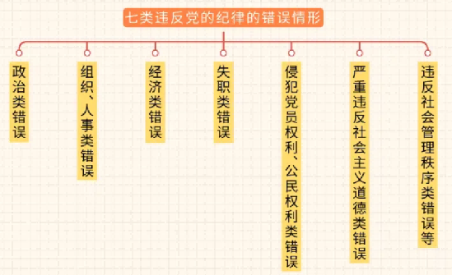
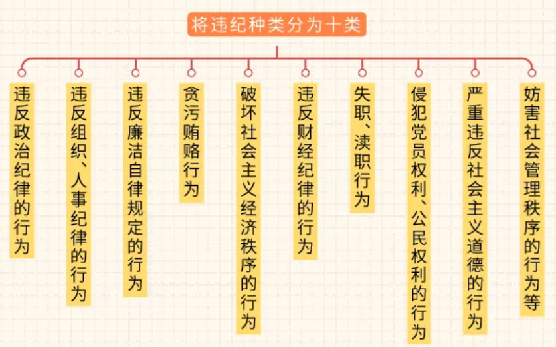
《条例》制修订历史
中央印发《中国共产党纪律处分条例（试行）》，这是第一部全面系统的党的纪律处分规定。试行条例共172条，规定了七类违反党的纪律的错误情形。
1997年版
1997年2月
《中国共产党纪律处分条例》正式印发，共178条，将违纪种类分为十类。
2003年版
2003年12月

Slide 4
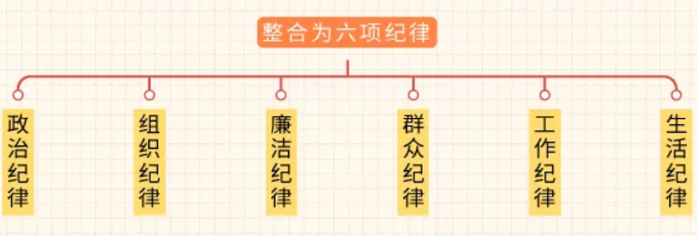
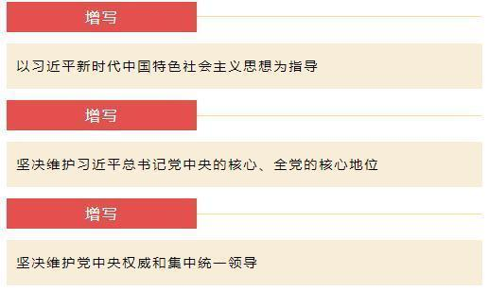
《条例》制修订历史
修订的《中国共产党纪律处分条例》印发，共133条，整合为六项纪律，突出政治纪律和政治规矩，坚持纪严于法、纪在法前、纪法分开。
2015年版
2015年10月
2018年版
修订的《中国共产党纪律处分条例》印发，共142条，实践中普遍运用的监督执纪“四种形态”得以体现，纪法衔接条款更加完善。
2018年8月

Slide 5
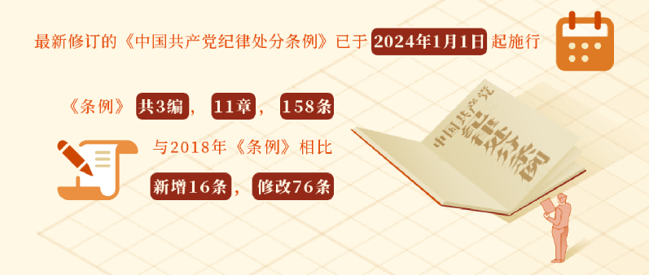
《条例》制修订历史
2023年12月19日，中共中央印发了新修订的《中国共产党纪律处分条例》，共三编十一章，158条，全文共22500多字，与2018年修订版相比，新增16条，修改76条。条例自2024年1月1日起施行。
党的十八大以来，这是党中央第三次修订《条例》，牢牢把握党的纪律建设的政治属性和时代特征，在总则中增写“坚持自我革命”、“为以中国式现代化全面推进强国建设、民族复兴伟业提供坚强纪律保障”等内容，突出政治纪律和政治规矩，完善了纪律处分运用规则，加强了纪法衔接，充实了违纪情形，细化了处分规定，为党员干部列出了一份“负面清单”。释放了从严治党越来越严、越往后执纪越严的强烈信号，充分彰显了推进自我革命的坚定决心和坚强意志。

Slide 6
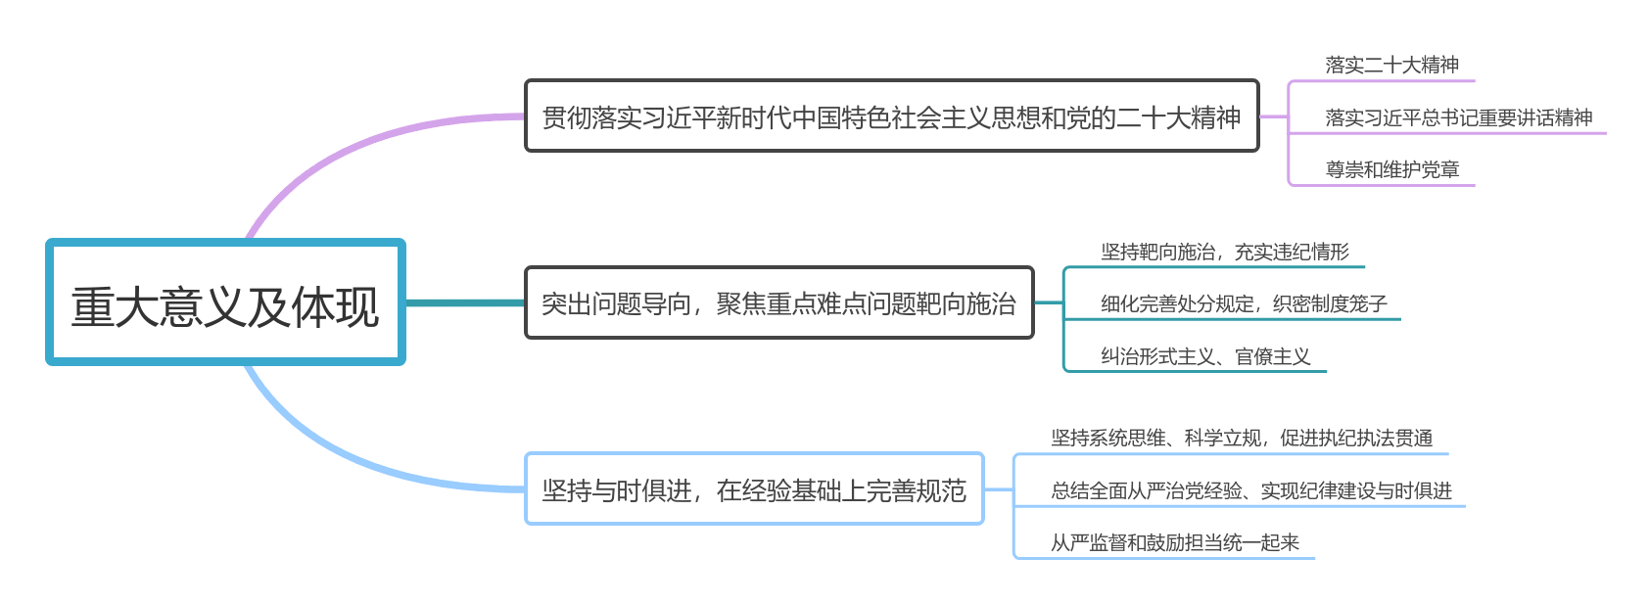
《条例》修订意义
① 是促进全党深刻领悟“两个确立”的决定性意义、坚决做到“两个维护”的必然要求
② 贯彻落实习近平新时代中国特色社会主义思想的具体行动
③是坚持问题导向，用严明的纪律管全党治全党的现实需要
④是总结从严管党治党经验、实现制度与时俱进的实践要求

Slide 7
《条例》修订的特点
1
进一步严明政治纪律和政治规矩
总则、政治纪律部分的调整
2
加强全方位管理和经常性监督
总则、廉洁纪律、生活纪律部分的调整
3
引导激励党员干部敢于担当、积极作为
总则、政治纪律、组织纪律、群众纪律部分的调整
4
坚持党性党风党纪一起抓
总则、廉洁纪律、群众纪律、工作纪律部分的调整
5
促进执纪执法贯通衔接
总则、工作纪律部分的调整

Slide 8
《条例》修订的特点
1
进一步严明政治纪律和政治规矩
新修订的《条例》在总则部分增写了“坚持自我革命”，“为以中国式现代化全面推进强国建设、民族复兴伟业提供坚强纪律保障”等内容，并在分则具体条文中贯通体现，牢牢把握了党的纪律建设的政治属性和时代特征，贯彻落实了习近平总书记关于全面加强党的纪律建设重要论述的要求。
新修订的《条例》第六章“对违反政治纪律行为的处分”中，增加了“不顾党和国家大局，搞部门或者地方保护主义的，依照前款规定处理”这一内容；将“贯彻党中央决策部署只表态不落实”行为的处分，由违反工作纪律部分调整到违反政治纪律部分；将“搞劳民伤财的‘形象工程’、‘政绩工程’”行为的处分，由违反群众纪律部分调整到违反政治纪律部分；增写“政治攀附”，“结交政治骗子”等行为的处分规定；增写“私自阅看、浏览、收听”有严重政治问题资料行为的处分规定；进一步完善了对党员“信仰宗教”，“个人搞迷信活动”行为的处分规定。
2
加强全方位管理和经常性监督
3
引导激励党员干部敢于担当、积极作为
4
坚持党性党风党纪一起抓
5
促进执纪执法贯通衔接

Slide 9
《条例》修订的特点
1
进一步严明政治纪律和政治规矩
新修订的《条例》坚持严的基调，在总则部分增写“贯彻全面从严治党战略方针”，“推动解决大党独有难题、健全全面从严治党体系”等内容；总则第四条强调，“把严的基调、严的措施、严的氛围长期坚持下去”。
新修订的《条例》不仅对党员干部自身不履行或不正确履行职责行为作出处分规定，还坚持把纪律挺在前面，促进执纪执法贯通，准确运用“四种形态”，明确了对党员干部的配偶、子女及其配偶等亲属和其他特定关系人违规行为的处分规定，明确指出，“党员领导干部的配偶、子女及其配偶，违反有关规定在该党员领导干部管辖的地区和业务范围内从事可能影响其公正执行公务的经营活动，或者有其他违反经商办企业禁业规定行为的，该党员领导干部应当按照规定予以纠正；拒不纠正的，其本人应当辞去现任职务或者由组织予以调整职务；不辞去现任职务或者不服从组织调整职务的，给予撤销党内职务处分”。
2
加强全方位管理和经常性监督
3
引导激励党员干部敢于担当、积极作为
4
坚持党性党风党纪一起抓
5
促进执纪执法贯通衔接

Slide 10
《条例》修订的特点
一是促进党员干部敢于斗争、正确履职。新修订的《条例》增写“不敢斗争、不愿担当，面对重大矛盾冲突、危机困难临阵退缩”“统计造假”“违反机构编制管理规定”“不履行或者不正确履行信访工作职责行为”等行为的处分规定。
二是推动党员干部担当作为。新修订的《条例》明确“慢作为、假作为等损害群众利益”，“在社会保障、社会救助、政策扶持、救灾救济款物分配等事项中优亲厚友、明显有失公平”等行为的处分规定。
三是确保正确执行新时代党的组织路线。2018年7月3日至4日，全国组织工作会议在北京召开，习近平总书记在这次会议上提出了新时代党的组织路线。新修订的《条例》增加“在推进领导干部能上能下工作中，搞好人主义”行为的处分规定；明确“弄虚作假，骗取职务、职级、职称、待遇、资格、学历、学位、荣誉、称号或者其他利益”行为的处分规定。
四是落实“三个区分开来”的要求。2016年1月，习近平总书记在省部级主要领导干部学习贯彻党的十八届五中全会精神专题研讨班上提出“三个区分开来”，即“把干部在推进改革中因缺乏经验、先行先试出现的失误和错误，同明知故犯的违纪违法行为区分开来；把上级尚无明确限制的探索性试验中的失误和错误，同上级明令禁止后依然我行我素的违纪违法行为区分开来；把为推动发展的无意过失，同为谋取私利的违纪违法行为区分开来”。
1
进一步严明政治纪律和政治规矩
2
加强全方位管理和经常性监督
3
引导激励党员干部敢于担当、积极作为
4
坚持党性党风党纪一起抓
5
促进执纪执法贯通衔接

Slide 11
《条例》修订的特点
1
进一步严明政治纪律和政治规矩
一是注重从党的光荣传统中汲取纪律滋养。在新修订的《条例》总则中增写“坚守初心使命”、“弘扬伟大建党精神”等内容，引导党员干部赓续红色血脉，提升党性修养。
二是完善违反中央八项规定精神行为的处分规定。新修订的《条例》明确“违反接待管理规定”，“滥发津贴、补贴、奖金、福利”，“未经批准租用、借用办公用房”，以及“擅自举办评比达标表彰、创建示范活动”，“违反会议活动管理规定”等行为的处分规定；增写“以讲课费、课题费、咨询费等名义变相送礼”，“随意决策、机械执行”，“层层加码、过度留痕，增加基层工作负担”等行为的处分规定。
三是落实习近平总书记提倡的“厉行节约、反对浪费”的社会风尚，明确“在公务活动用餐、单位食堂用餐管理工作中不履行或者不正确履行宣传教育、监督管理职责”，“铺张浪费”等行为的处分规定。
2
加强全方位管理和经常性监督
3
引导激励党员干部敢于担当、积极作为
4
坚持党性党风党纪一起抓
5
促进执纪执法贯通衔接

Slide 12
《条例》修订的特点
1
进一步严明政治纪律和政治规矩
进一步严明政治纪律和政治规矩
一是完善纪法衔接条款，新修订的《条例》明确规定，“破坏社会主义市场经济秩序、违反治安管理等违法行为，损害党、国家和人民利益的，应当视具体情节给予警告直至开除党籍处分”，“党员有嫖娼或者吸食、注射毒品等丧失党员条件，严重败坏党的形象行为的，应当给予开除党籍处分”。
二是促进党纪政务等处分相匹配。比如，明确对在党外组织担任职务的党员的处分规定，“对于在党外组织担任职务的，应当建议党外组织撤销其党外职务”。
三是借鉴法律有关规定，充实完善了“从轻或者减轻处分情形”以及“共同违纪”的处分规定。新修订的《条例》推动党内法规制度与国家法律法规相辅相成、相互促进、相互保障。
2
加强全方位管理和经常性监督
3
引导激励党员干部敢于担当、积极作为
4
坚持党性党风党纪一起抓
5
促进执纪执法贯通
衔接

Slide 13
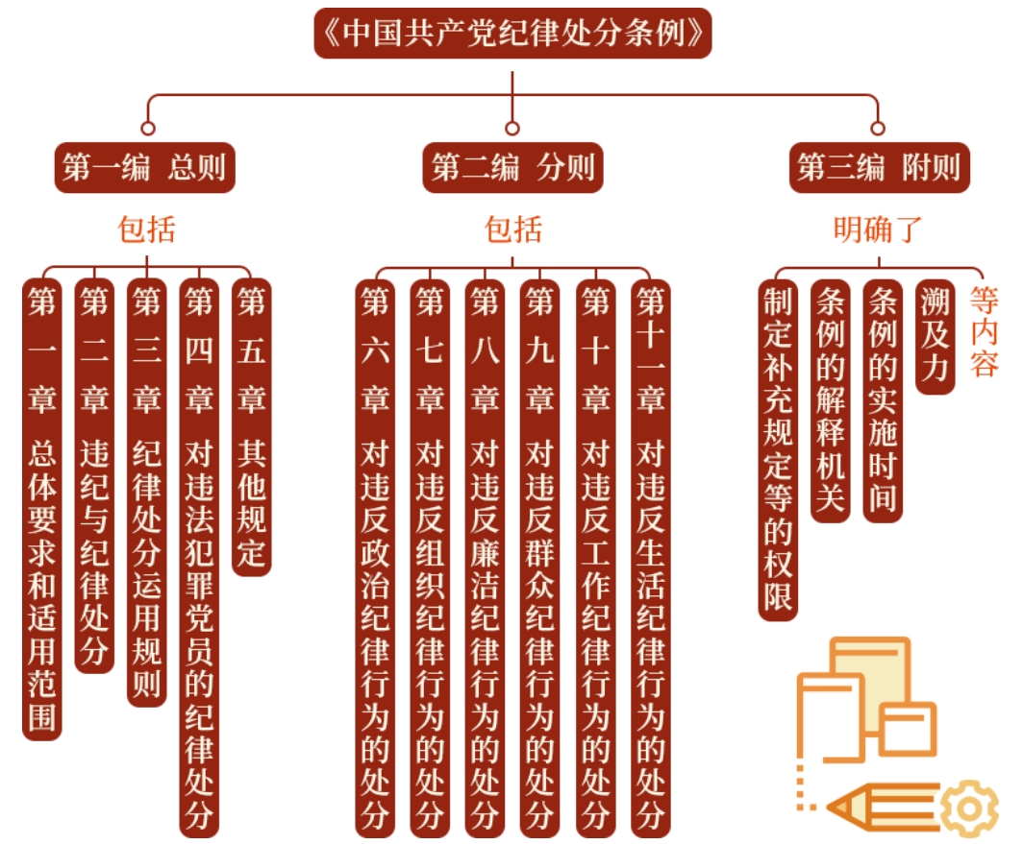
《条例》内容

Slide 14
总则
第一编总则，第1~5章，共48条，包括总体要求和适用范围、违纪与纪律处分、纪律处分运用规则、对违法犯罪党员的纪律处分等。总则是党内法规的基础部分，具有统领性。
本次调整
增写5条，修改26条，从43条调整至48条。总则部分坚持以习近平新时代中国特色社会主义思想为指导，全面贯彻党的二十大精神，以党章为根本遵循，坚持严的基调，强化系统观念，集中体现了新时代新征程全面加强党的纪律建设新任务新要求。
主要修改
丰富了指导思想和总体要求，如第二条、第三条；坚持从严要求，如第四条；深化运用“四种形态”，落实“三个区分开来”，如第五条、第十九条；促进执纪执法贯通，如第二十八条；完善纪法衔接条款，如第三十条。

Slide 15
修订的主要内容
第二条 党的纪律建设必须坚持以马克思列宁主义、毛泽东思想、邓小平理论、“三个代表”重要思想、科学发展观、习近平新时代中国特色社会主义思想为指导，坚持和加强党的全面领导，坚决维护习近平总书记党中央的核心、全党的核心地位，坚决维护以习近平同志为核心的党中央权威和集中统一领导，弘扬伟大建党精神，坚持自我革命，贯彻全面从严治党战略方针，落实新时代党的建设总要求，推动解决大党独有难题、健全全面从严治党体系，全面加强党的纪律建设,为以中国式现代化全面推进强国建设、民族复兴伟业提供坚强纪律保障。
第三条 党章是最根本的党内法规，是管党治党的总规矩。党的纪律是党的各级组织和全体党员必须遵守的行为规则。党组织和党员必须坚守初心使命，牢固树立政治意识、大局意识、核心意识、看齐意识，始终坚定道路自信、理论自信、制度自信、文化自信，切实践行正确的权力观、政绩观、事业观，自觉遵守和维护党章，严格执行和维护党的纪律，自觉接受党的纪律约束，模范遵守国家法律法规。
丰富指导思想和总体要求

Slide 16
修订的主要内容
第四条 党的纪律处分工作遵循下列原则：
（一）坚持党要管党、全面从严治党。把严的基调、严的措施、严的氛围长期坚持下去，加强对党的各级组织和全体党员的教育、管理和监督，把纪律挺在前面，抓早抓小、防微杜渐。
第四条 党的纪律处分工作遵循下列原则：
（二）党纪面前一律平等。对违犯党纪的党组织和党员必须严肃、公正执行纪律，党内不允许有任何不受纪律约束的党组织和党员。
（三）实事求是。对党组织和党员违犯党纪的行为，应当以事实为依据，以党章、其他党内法规和国家法律法规为准绳，执纪执法贯通，准确认定行为性质，区别不同情况，恰当予以处理。
（四）民主集中制。实施党纪处分，应当按照规定程序经党组织集体讨论决定，不允许任何个人或者少数人擅自决定和批准。上级党组织对违犯党纪的党组织和党员作出的处理决定，下级党组织必须执行。
（五）惩前毖后、治病救人。处理违犯党纪的党组织和党员，应当实行惩戒与教育相结合，做到宽严相济。
坚持从严要求

Slide 17
答：深化运用监督执纪“四种形态”，经常开展批评和自我批评，及时进行谈
话提醒、批评教育、责令检查、诫勉，让“红红脸、出出汗”成为常态；党纪轻处分、组织调整成为违纪处理的大多数；党纪重处分、重大职务调整的成为少数；严重违纪涉嫌犯罪追究刑事责任的成为极少数。
修订的主要内容
第五条 深化运用监督执纪“四种形态”，经常开展批评和自我批评，及时进行谈话提醒、批评教育、责令检查、诫勉，让“红红脸、出出汗”成为常态；党纪轻处分、组织调整成为违纪处理的大多数；党纪重处分、重大职务调整的成为少数；严重违纪涉嫌犯罪追究刑事责任的成为极少数。
四种形态
01
经常开展批评和自我批评，及时进行谈话提醒、批评教育、责令检查、诫勉
让“红红脸、出出汗”成为 常态
第一种形态
02
党纪轻处分、组织调整成为违纪处理的 大多数
第二种形态
03
党纪重处分、重大职务调整 少数
第三种形态
04
严重违纪涉嫌犯罪追究刑事责任 极少数
第四种形态

Slide 18
修订的主要内容
第九条 对于违犯党纪的党组织，上级党组织应当责令其作出书面检查或者给予通报批评。对于严重违犯党纪、本身又不能纠正的党组织，上一级党的委员会在查明核实后，根据情节严重的程度，可以予以：
（一）改组；
（二）解散。
第十条 党员受到警告处分一年内、受到严重警告处分一年半内，不得在党内提拔职务或者进一步使用，也不得向党外组织推荐担任高于其原任职务的党外职务或者进一步使用。

Slide 19
修订的主要内容
第十一条 撤销党内职务处分，是指撤销受处分党员由党内选举或者组织任命的党内职务。对于在党内担任两个以上职务的，党组织在作处分决定时，应当明确是撤销其一切职务还是一个或者几个职务。如果决定撤销其一个职务，必须撤销其担任的最高职务。如果决定撤销其两个以上职务，则必须从其担任的最高职务开始依次撤销。对于在党外组织担任职务的，应当建议党外组织撤销其党外职务。
对于在立案审查中因涉嫌违犯党纪被免职的党员，审查后依照本条例规定应当给予撤销党内职务处分的，应当按照其原任职务给予撤销党内职务处分。对于应当受到撤销党内职务处分，但是本人没有担任党内职务的，应当给予其严重警告处分。同时，在党外组织担任职务的，应当建议党外组织撤销其党外职务。
党员受到撤销党内职务处分，或者依照前款规定受到严重警告处分的，二年内不得在党内担任和向党外组织推荐担任与其原任职务相当或者高于其原任职务的职务。
第十四条 党员干部受到党纪处分，需要同时进行组织处理的，党组织应当按照规定给予组织处理。
党的各级代表大会的代表受到留党察看以上处分的，党组织应当终止其代表资格。

Slide 20
修订的主要内容
第十七条 有下列情形之一的，可以从轻或者减轻处分：
（一）主动交代本人应当受到党纪处分的问题；
（二）在组织谈话函询、初步核实、立案审查过程中，能够配合核实审查工作，如实说明本人违纪违法事实；
（三）检举同案人或者其他人应当受到党纪处分或者法律追究的问题，经查证属实，或者有其他立功表现；
（四）主动挽回损失、消除不良影响或者有效阻止危害结果发生；
（五）主动上交或者退赔违纪所得；
（六）党内法规规定的其他从轻或者减轻处分情形。

Slide 21
修订的主要内容
第十九条 对于党员违犯党纪应当给予警告或者严重警告处分，但是具有本条例第十七条规定的情形之一或者本条例分则中另有规定的，可以给予批评教育、责令检查、诫勉或者组织处理，免予党纪处分。对违纪党员免予处分，应当作出书面结论。
党员有作风纪律方面的苗头性、倾向性问题或者违犯党纪情节轻微的，可以给予谈话提醒、批评教育、责令检查等，或者予以诫勉，不予党纪处分。
党员行为虽然造成损失或者后果，但不是出于故意或者过失，而是由于不可抗力等原因所引起的，不追究党纪责任。
第二十条 有下列情形之一的，应当从重或者加重处分：
（一）强迫、唆使他人违纪；
（二）拒不上交或者退赔违纪所得；
（三）违纪受处分后又因故意违纪应当受到党纪处分；
（四）违纪受处分后，又被发现其受处分前没有交代的其他应当受到党纪处分的问题；
（五）党内法规规定的其他从重或者加重处分情形。

Slide 22
修订的主要内容
第二十一条 党员在党纪处分影响期内又受到党纪处分的，其影响期为原处分尚未执行的影响期与新处分影响期之和。
第二十八条 对违法犯罪的党员，应当按照规定给予党纪处分，做到适用纪律和适用法律有机融合，党纪政务等处分相匹配。
第三十条 党组织在纪律审查中发现党员有刑法规定的行为，虽不构成犯罪但须追究党纪责任的，或者有其他破坏社会主义市场经济秩序、违反治安管理等违法行为，损害党、国家和人民利益的，应当视具体情节给予警告直至开除党籍处分。
违反国家财经纪律，在公共资金收支、税务管理、国有资产管理、政府采购管理、金融管理、财务会计管理等财经活动中有违法行为的，依照前款规定处理。
党员有嫖娼或者吸食、注射毒品等丧失党员条件，严重败坏党的形象行为的，应当给予开除党籍处分。

Slide 23
修订的主要内容
第三十一条 党组织在纪律审查中发现党员严重违纪涉嫌违法犯罪的，原则上先作出党纪处分决定，并按照规定由监察机关给予政务处分或者由任免机关（单位）给予处分后，再移送有关国家机关依法处理。
第三十五条 党员依法受到刑事责任追究的，党组织应当根据司法机关的生效判决、裁定、决定及其认定的事实、性质和情节，依照本条例规定给予党纪处分，是公职人员的由监察机关给予相应政务处分或者由任免机关（单位）给予相应处分。
党员依法受到政务处分、任免机关（单位）给予的处分、行政处罚，应当追究党纪责任的，党组织可以根据生效的处分、行政处罚决定认定的事实、性质和情节，经核实后依照规定给予相应党纪处分或者组织处理。其中，党员依法受到撤职以上处分的，应当依照本条例规定给予撤销党内职务以上处分。
党员违反国家法律法规、企事业单位或者其他社会组织的规章制度受到其他处分，应当追究党纪责任的，党组织在对有关方面认定的事实、性质和情节进行核实后，依照规定给予相应党纪处分或者组织处理。
党组织作出党纪处分或者组织处理决定后，监察机关、司法机关、行政机关等依法改变原生效判决、裁定、决定等，对原党纪处分或者组织处理决定产生影响的，党组织应当根据改变后的生效判决、裁定、决定等重新作出相应处理。

Slide 24
修订的主要内容
第四十条 本条例所称主动交代，是指涉嫌违纪的党员在组织谈话函询、初步核实前向有关组织交代自己的问题，或者在谈话函询、初步核实和立案审查期间交代组织未掌握的问题。
第四十一条 担任职级、单独职务序列等级的党员干部违犯党纪受到处分，需要对其职级、单独职务序列等级进行调整的，参照本条例关于党外职务的规定执行。
第四十二条 计算经济损失应当计算立案时已经实际造成的全部财产损失，包括为挽回违纪行为所造成损失而支付的各种开支、费用。立案后至处理前持续发生的经济损失，应当一并计算在内。
第四十三条 对于违纪行为所获得的经济利益，应当收缴或者责令退赔。对于主动上交的违纪所得和经济损失赔偿，应当予以接收，并按照规定收缴或者返还有关单位、个人。对于违纪行为所获得的职务、职级、职称、学历、学位、奖励、资格等其他利益，应当由承办案件的纪检机关或者由其上级纪检机关建议有关组织、部门、单位按照规定予以纠正。对于依照本条例第三十七条、第三十八条规定处理的党员，经调查确属其实施违纪行为获得的利益，依照本条规定处理。
第四十六条 党员因违犯党纪受到处分，影响期满后，党组织无需取消对其的处分。
第四十六条 本条例所称以上、以下，除有特别标明外均含本级、本数。

Slide 25
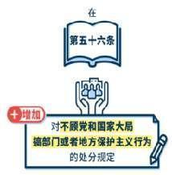
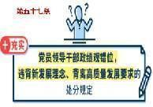
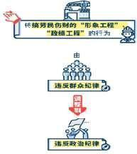
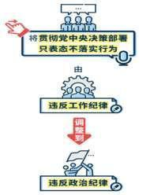
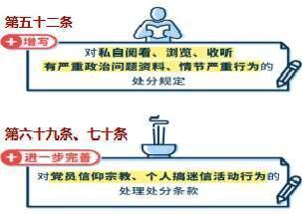
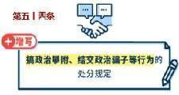
政治纪律
政治纪律是党的各级组织和全体党员在政治方向、政治立场、政治言论和政治行为方面必须遵守的行为准则，是维护党的团结统一的根本保证。
《条例》分则第六章是关于对违反政治纪律行为的处分规定，从第四十九条到第七十六条，共28条。
本次调整
增写2条，修改12条，从26条调整至28条。规定了对发表危害党的言论，破坏党的团结统一，损害中央权威、妨碍党和国家方针政策实施，对抗组织审查，组织和参加迷信活动，在涉外活动中损害党和国家尊严利益，违反政治规矩等行为的处分。
主要修改
完善保障党中央政令畅通的纪律条款，如第五十六条；落实党的二十大报告关于“加快构建新发展格局，着力推动高质量发展”的要求，如第五十七条；充实对党不忠诚不老实、破坏党的团结统一的处分条款，如第五十四条；增写对私自阅看、浏览、收听有严重政治问题资料、情节严重行为的处分规定，如第五十二条；进一步完善对党员宗教信仰、个人搞迷信活动行为的处理处分条款，如第六十九、七十条。

Slide 26
修订的主要内容
第五十二条 制作、贩卖、传播第五十条、第五十一条所列内容之一的报刊、书籍、音像制品、电子读物，以及网络文本、图片、音频、视频资料等，情节较轻的，给予警告或者严重警告处分；情节较重的，给予撤销党内职务或者留党察看处分；情节严重的，给予开除党籍处分。
私自携带、寄递第五十条、第五十一条所列内容之一的报刊、书籍、音像制品、电子读物等入出境，情节较重的，给予警告或者严重警告处分；情节严重的，给予撤销党内职务、留党察看或者开除党籍处分。私自阅看、浏览、收听第五十条、第五十一条所列内容之一的报刊、书籍、音像制品、电子读物，以及网络文本、图片、音频、视频资料等，情节严重的，给予警告、严重警告或者撤销党内职务处分。
第五十四条 在党内搞团团伙伙、结党营私、拉帮结派、政治攀附、培植个人势力等非组织活动，或者通过搞利益交换、为自己营造声势等活动捞取政治资本的，给予严重警告或者撤销党内职务处分；导致本地区、本部门、本单位政治生态恶化的，给予留党察看或者开除党籍处分。
第五十五条 搞投机钻营，结交政治骗子或者被政治骗子利用的，给予严重警告或者撤销党内职务处分；情节严重的，给予留党察看或者开除党籍处分。
充当政治骗子的，给予撤销党内职务、留党察看或者开除党籍处分。

Slide 27
修订的主要内容
第五十六条 党员领导干部在本人主政的地方或者分管的部门自行其是，搞山头主义，拒不执行党中央确定的大政方针，甚至背着党中央另搞一套的，给予撤销党内职务、留党察看或者开除党籍处分。
贯彻党中央决策部署只表态不落实，或者落实党中央决策部署不坚决，打折扣、搞变通，在政治上造成不良影响或者严重后果的，给予警告或者严重警告处分；情节严重的，给予撤销党内职务、留党察看或者开除党籍处分。
不顾党和国家大局，搞部门或者地方保护主义的，依照前款规定处理。
第五十七条 党员领导干部政绩观错位，违背新发展理念、背离高质量发展要求，给党、国家和人民利益造成较大损失的，给予警告或者严重警告处分；情节较重的，给予撤销党内职务或者留党察看处分；情节严重的，给予开除党籍处分。
搞劳民伤财的“形象工程”、“政绩工程”的，从重或者加重处分。
第五十八条 对党不忠诚不老实，表里不一，阳奉阴违，欺上瞒下，搞两面派，做两面人，在政治上造成不良影响的，给予警告或者严重警告处分；情节较重的，给予撤销党内职务或者留党察看处分；情节严重的，给予开除党籍处分。

Slide 28
违纪行为有关责任人员的区分：（一）直接责任者，是指在其职责范围内，不履行或者不正确履行自己的职责，对造成的损失或者后果起决定性作用的党员或者党员领导干部；（二）主要领导责任者，是指在其职责范围内，对主管的工作不履行或者不正确履行职责，对造成的损失或者后果负直接领导责任的党员领导干部；（三）重要领导责任者，是指在其职责范围内，对应管的工作或者参与决定的工作不履行或者不正确履行职责，对造成的损失或者后果负次要领导责任的党员领导干部。本条例所称领导责任者，包括主要领导责任者和重要领导责任者。
修订的主要内容
第六十一条 不按照有关规定向组织请示、报告重大事项，对直接责任者和领导责任者，情节较重的，给予警告或者严重警告处分；情节严重的，给予撤销党内职务或者留党察看处分。
第六十二条 干扰巡视巡察工作或者不落实巡视巡察整改要求，对直接责任者和领导责任者，情节较轻的，给予警告或者严重警告处分；情节较重的，给予撤销党内职务或者留党察看处分；情节严重的，给予开除党籍处分。
直接责任者
领导责任者
是指在其职责范围内，不履行或者不正确履行自己的职责，对造成的损失或者后果起决定性作用的党员或者党员领导干部。
主要领导责任者
重要领导责任者
是指在其职责范围内，对主要主管的工作不履行或者不正确履行职责，对造成的损失或者后果负直接领导责任的党员领导干部。
是指在其职责范围内，对应管的工作或者参与决定的工作不履行或者不正确履行职责，对造成的损失或者后果负次要领导责任的党员领导干部。

Slide 29
修订的主要内容
第六十九条 对信仰宗教的党员，应当加强思想教育，要求其限期改正；经党组织帮助教育仍没有转变的，应当劝其退党；劝而不退的，予以除名；参与利用宗教搞煽动活动的，给予开除党籍处分。
第七十条 组织迷信活动的，给予撤销党内职务或者留党察看处分；情节严重的，给予开除党籍处分。
参加迷信活动或者个人搞迷信活动，造成不良影响的，给予警告或者严重警告处分；情节较重的，给予撤销党内职务或者留党察看处分；情节严重的，给予开除党籍处分。
对不明真相的参加人员，经批评教育后确有悔改表现的，可以免予处分或者不予处分。
第七十六条 违反党的优良传统和工作惯例等党的规矩，在政治上造成不良影响或者严重后果的，给予警告或者严重警告处分；情节较重的，给予撤销党内职务或者留党察看处分；情节严重的，给予开除党籍处分。

Slide 30
修订的主要内容
相关案例：
1.湘潭大学某教师成某违反政治纪律问题。2017年以来，成某在两门全校公共选修课的授课中，插播引用国外媒体大量不实资料图片和报道，发表了一系列丑化党和国家领导人形象、曲解党和国家政策、诋毁英雄模范人物等不当和错误言论，严重违反政治纪律，造成了严重不良影响。成某受到留党察看二年、工资等级由专技10级降低至专技12级的处分。
2.某直属高校光华管理学院教授虞某私自携带政治有害出版物入境问题。2016年4月，虞某、涂某等5人前往台湾参加学术交流活动。期间，虞某出于个人兴趣在台北某书店购买了一些涉及政治人物和政治事件的图书并带回境内。2017年4月，虞某受到党内警告处分。
3.沈阳音乐学院原党委书记董亲学被开除党籍和公职。经查，董亲学丧失理想信念，背弃初心使命，违反政治纪律和政治规矩，私藏、阅看有严重政治问题书籍，干扰巡视工作、转移隐匿证据，对抗组织审查，长期搞迷信活动，花费巨资意图“搭天线”谋求职务晋升；无视中央八项规定精神，违规收受礼品礼金；违反组织原则，不按规定报告个人有关事项，在组织函询时不如实说明问题，在干部选拔任用工作中为他人谋取利益；违规核销费用，在招标过程中与投标人串通，违规干预和插手工程项目承发包，破坏营商环境；纪法底线失守，利用职务上的便利以及职权或者地位形成的便利条件，为他人在职务晋升、工程承揽等方面谋取利益，非法收受巨额财物。决定给予董亲学开除党籍处分；由辽宁省监委给予其开除公职处分；收缴其违纪违法所得；将其涉嫌犯罪问题移送检察机关依法审查起诉，所涉财物一并移送。

Slide 31
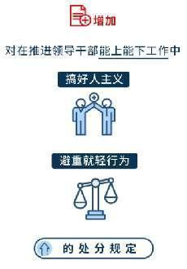
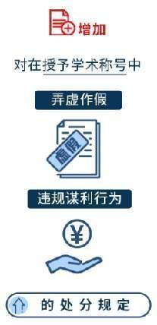
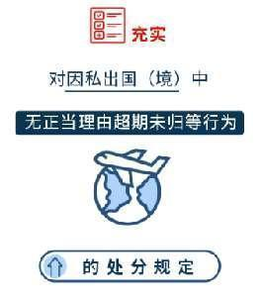
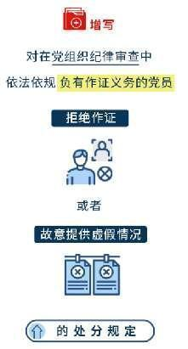
组织纪律
组织纪律是规范和处理党的各级组织之间、党组织与党员之间以及党员与党员之间关系的行为规则，是维护党的集中统一、保持党的战斗力的重要保证。
分则第七章是关于对违反组织纪律行为处分的规定，从第七十七条到第九十三条，共17条。
本次调整
增写2条，修改7条，从15条调整至17条。规定了对违反民主集中制原则、侵犯党员权利、违反组织工作原则、违规办理因私出国(境)证件和在国(境)外擅自脱离组织等行为的处分。
主要修改
落实党的二十大报告关于"推动干部能上能下、能进能出"的要求，如第八十五条；落实党的二十大报告关于"充分发挥人才作为第一资源的作用"的要求，如第八十六条；引导党员干部摒弃个人主义、自由主义、增强组织观念，如第九十一条；推动党员强化组织意识、不忘自己应尽的义务和责任，如第八十条。

Slide 32
修订的主要内容
第八十条 在党组织纪律审查中，依法依规负有作证义务的党员拒绝作证或者故意提供虚假情况，情节较重的，给予警告或者严重警告处分；情节严重的，给予撤销党内职务、留党察看或者开除党籍处分。
第八十一条 有下列行为之一，情节较重的，给予警告或者严重警告处分：
  （一）违反个人有关事项报告规定，隐瞒不报；
  （二）在组织进行谈话函询时，不如实向组织说明问题；
  （三）不按要求报告或者不如实报告个人去向；
  （四）不如实填报个人档案资料。
有前款第二项规定的行为，同时向组织提供虚假情况、掩盖事实的，依照本条例第六十三条规定处理。篡改、伪造个人档案资料的，给予严重警告处分；情节严重的，给予撤销党内职务或者留党察看处分。隐瞒入党前严重错误的，一般应当予以除名；对入党多年且一贯表现好，或者在工作中作出突出贡献的，给予严重警告、撤销党内职务或者留党察看处分。

Slide 33
修订的主要内容
第八十五条 在推进领导干部能上能下工作中，搞好人主义，有下列行为之一，对直接责任者和领导责任者，情节较重的，给予警告或者严重警告处分；情节严重的，给予撤销党内职务或者留党察看处分：
  （一）以党纪政务等处分规避组织调整；
  （二）以组织调整代替党纪政务等处分；
  （三）其他避重就轻作出处理行为。
第八十六条 在干部、职工的录用、考核、职务职级晋升、职称评聘、荣誉表彰，授予学术称号和征兵、安置退役军人等工作中，隐瞒、歪曲事实真相，或者利用职权或者职务上的影响违反有关规定为本人或者其他人谋取利益的，给予警告或者严重警告处分；情节较重的，给予撤销党内职务或者留党察看处分；情节严重的，给予开除党籍处分。弄虚作假，骗取职务、职级、职称、待遇、资格、学历、学位、荣誉、称号或者其他利益的，依照前款规定处理。

Slide 34
修订的主要内容
第八十八条 有下列行为之一的，对直接责任者和领导责任者，给予警告或者严重警告处分；情节较重的，给予撤销党内职务或者留党察看处分；情节严重的，给予开除党籍处分：
（一）对批评、检举、控告进行阻挠、压制，或者将批评、检举、控告材料私自扣压、销毁，或者故意将其泄露给他人；
（二）对党员的申辩、辩护、作证等进行压制，造成不良后果；
（三）压制党员申诉，造成不良后果，或者不按照有关规定处理党员申诉；
（四）其他侵犯党员权利行为，造成不良后果。
  对批评人、检举人、控告人、证人及其他人员打击报复的，从重或者加重处分。
第九十一条 违反有关规定办理因私出国（境）证件、前往港澳通行证，或者未经批准出入国（边）境，情节较轻的，给予警告或者严重警告处分；情节较重的，给予撤销党内职务或者留党察看处分；情节严重的，给予开除党籍处分。
虽经批准因私出国（境）但存在擅自变更路线、无正当理由超期未归等超出批准范围出国（境）行为，情节较重的，给予警告或者严重警告处分；情节严重的，给予撤销党内职务处分。

Slide 35
修订的主要内容
相关案例：
1.乐清市柳市镇机关干部卢贇洁擅自变更日程、违规因私出国（境）问题。2018年1月，卢贇洁提出申请因私出国（境）到阿联酋，经单位同意，批准其请假时间为2018年2月22日至2月28日，但卢贇洁实际因私出国时间提前至2月12日，逾期至3月4日回国。2022年1月，卢贇洁受到党内警告处分。
2.某直属高校公共外交学院（国际家育学院）副院长王某（副处级）在民主测评组织考察中进行非组织活动问题。2016年1月30日，公共外交学院对院长、副院长考察对象进行民主推荐。经民主推荐，具备院长推荐资格的为王某，具备副院长推荐资格的为孙某、孙某某、王某某3人。12月22日，公共外交学院召开党总支扩大会议，参考组织部门反馈的推荐结果，决定推荐孙某某、孙某2人为副院长人选，王某未提出反对意见。但在学校进行考核前，王某在不同场合通过面谈、打电话等方式向部分教职工表示孙某能力较弱，不能胜任副院长，暗示或要求推荐非考察对象王某某。2017年1月10日，学校考核组到公共外交学院对考察对象进行考核，王某打过招呼的7人中有5人未支持孙某。2017年2月，王某受到党内严重警告处分，并被取消公共外交学院（国际教育学院）院长推荐资格。
3.川北医学院党委原书记张勇被开除党籍和公职。经查，张勇理想信念丧失，背弃初心使命，无视中央八项规定精神，违规收受礼品礼金；违背组织原则，隐瞒不报个人有关事项，在组织函询时不如实说明问题，在职工录用工作中为他人谋取利益并收受财物；廉洁底线失守，违规收受礼金，长期借用管理和服务对象车辆，违规从事营利活动；违规干预和插手市场经济活动；私欲膨胀，以权谋私，利用职务上的便利，为他人在医疗设备器材及药品采购、高校后勤采购等方面谋取利益，并非法收受他人巨额财物。给予张勇开除党籍处分；由省监委给予其开除公职处分；终止其省第十二次党代会代表资格；收缴其违纪违法所得；将其涉嫌犯罪问题移送检察机关依法审查起诉，所涉财物一并移送。

Slide 36
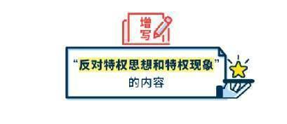
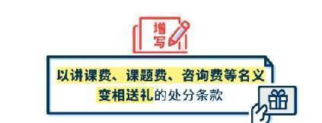
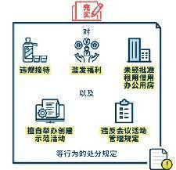
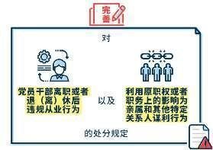
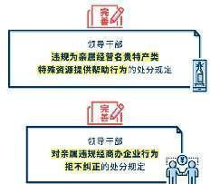
廉洁纪律
廉洁纪律是党组织和党员在从事公务活动或者其他与行使职权有关的活动中，应当遵守的廉洁用权的行为规则，是实现干部清正、政府清廉、政治清明的重要保障。
分则第八章是关于对违反廉洁纪律行为的处分规定，从第九十四条到第一百二十一条，共28条。
本次调整
增写1条，修改18条，从27条调整至28条。规定了对以权谋私、违规接受礼金和服务，违规从事营利活动，违反工作生活待遇规定，违规占有、使用公款公务，钱色、权色教育等行为的处分。
主要修改
落实党章规定，如第九十四条；完善违反中央八项规定精神行为的处分规定，如第九十八条，第一百一十四、一百一十五、一百一十六、一百一十八、一百一十九条；加强对党员干部全方位管理和经常性监督，对离岗后和在职时一并提出严要求，如第一百零五和一百零六条；加强对领导干部亲属、身边工作人员和其他特定关系人相关违规行为的规制，如第一百零四和一百零七条。

Slide 37
修订的主要内容
第九十四条 党员干部必须正确行使人民赋予的权力，清正廉洁，反对特权思想和特权现象，反对任何滥用职权、谋求私利的行为。
利用职权或者职务上的影响为他人谋取利益，本人的配偶、子女及其配偶等亲属和其他特定关系人收受对方财物，情节较重的，给予警告或者严重警告处分；情节严重的，给予撤销党内职务、留党察看或者开除党籍处分。
第九十八条 向从事公务的人员及其配偶、子女及其配偶等亲属和其他特定关系人赠送明显超出正常礼尚往来的礼品、礼金、消费卡（券）和有价证券、股权、其他金融产品等财物,情节较重的,给予警告或者严重警告处分;情节严重的,给予撤销党内职务或者留党察看处分。
以讲课费、课题费、咨询费等名义变相送礼的，依照前款规定处理。
第一百零四条 利用职权或者职务上的影响，为配偶、子女及其配偶等亲属和其他特定关系人在审批监管、资源开发、金融信贷、大宗采购、土地使用权出让、房地产开发、工程招投标以及公共财政收支等方面谋取利益，情节较轻的，给予警告或者严重警告处分；情节较重的，给予撤销党内职务或者留党察看处分；情节严重的，给予开除党籍处分。
利用职权或者职务上的影响，为配偶、子女及其配偶等亲属和其他特定关系人吸收存款、推销金融产品、经营名贵特产类特殊资源等提供帮助谋取利益的，依照前款规定处理。

Slide 38
修订的主要内容
第一百零六条 离职或者退（离）休后利用原职权或者职务上的影响，为配偶、子女及其配偶等亲属和其他特定关系人从事经营活动谋取利益，情节较轻的，给予警告或者严重警告处分；情节较重的，给予撤销党内职务或者留党察看处分；情节严重的，给予开除党籍处分。 离职或者退（离）休后利用原职权或者职务上的影响为他人谋取利益，本人的配偶、子女及其配偶等亲属和其他特定关系人收受对方财物，情节较重的，给予警告或者严重警告处分；情节严重的，给予撤销党内职务、留党察看或者开除党籍处分。
第一百一十八条 违反会议活动管理规定，有下列行为之一，对直接责任者和领导责任者，情节较重的，给予警告或者严重警告处分；情节严重的，给予撤销党内职务处分：
（一）到禁止召开会议的风景名胜区开会；
（二）决定或者批准举办各类节会、庆典活动；
（三）其他违反会议活动管理规定行为。
擅自举办评比达标表彰、创建示范活动或者借评比达标表彰、创建示范活动收取费用的，对直接责任者和领导责任者，依照前款规定处理。

Slide 39
修订的主要内容
第一百一十九条 违反办公用房管理等规定，有下列行为之一，对直接责任者和领导责任者，情节较重的，给予警告或者严重警告处分；情节严重的，给予撤销党内职务处分：
  （一）决定或者批准兴建、装修办公楼、培训中心等楼堂馆所；
  （二）超标准配备、使用办公用房；
  （三）未经批准租用、借用办公用房；
  （四）用公款包租、占用客房或者其他场所供个人使用；
  （五）其他违反办公用房管理等规定行为。

Slide 40
修订的主要内容
相关案例：
1.2023年11月29日，一名已经退休的原高校领导被开除党籍。贵州省纪委监委对贵州大学原党委副书记（正厅级）任钢建严重违纪违法问题进行了立案审查调查。经查，任钢建身为党员领导干部，丧失理想信念，背弃初心使命，对党不忠诚不老实，处心积虑对抗组织审查；无视中央八项规定精神，收受可能影响公正执行公务的礼品礼金，接受可能影响公正执行公务的旅游活动安排；违反组织原则，隐瞒不报个人有关事项，违规为他人在职务晋升中谋取利益；廉洁底线失守，违规从事营利活动，违规兼职取酬，将应由个人支付的费用交由单位报销，违规收受礼品；对党纪国法毫无敬畏之心，利用职务便利为他人谋取利益，非法收受他人巨额财物。任钢建严重违反党的政治纪律、组织纪律和廉洁纪律，构成严重职务违法并涉嫌受贿犯罪。有关部门经研究，决定给予任钢建开除党籍处分；按规定取消其享受的待遇；将其涉嫌犯罪问题移送检察机关依法审查起诉，所涉财物一并移送。
2.广东一高校原党委书记，退休7年后被开除党籍。2024年3月28日，中央纪委国家监委网站发布消息：广州体育学院党委原书记许宗祥被开除党籍。经查，许宗祥丧失理想信念，背弃初心使命，处心积虑对抗组织审查；无视中央八项规定精神，多次违规接受宴请；廉洁底线失守，违规收受礼金；毫无纪法底线，利用职务便利为他人在基建工程承揽、食堂承包、物业租赁等方面谋利，并非法收受巨额财物，退休后仍不知止。许宗祥严重违反党的政治纪律和廉洁纪律，构成严重职务违法并涉嫌受贿、利用影响力受贿犯罪，且在党的十八大后不收敛、不收手，性质严重，影响恶劣，应予严肃处理。

Slide 41
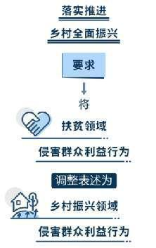
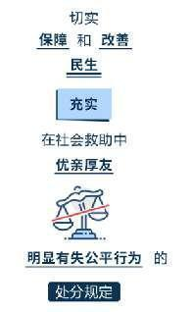
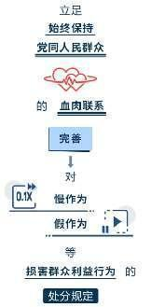

群众纪律
群众纪律是党组织和党员在贯彻执行党的群众路线和处理党群关系过程中必须遵循的行为规则。群众纪律是党的性质和宗旨的体现，是密切联系党与群众血肉联系的重要保证，更具有执政党纪律的特色。
分则第九章是关于对违反群众纪律行为的处分规定，从第一百二十一条到第一百二十九条，共8条。
本次调整
修改3条，将1条纳入政治纪律，从9条调整至8条。规定了对侵害群众利益、漠视群众利益、侵犯群众知情权等行为的处分。
主要修改
完善乡村振兴领域违纪行为的处分规定，如第一百二十二条；充实社会救助领域违纪行为的处分规定，如第一百二十四条；充实对漠视、损害群众利益行为的处分规定，如第一百二十六条。

Slide 42
修订的主要内容
第一百二十二条 有下列行为之一，对直接责任者和领导责任者，情节较轻的，给予警告或者严重警告处分；情节较重的，给予撤销党内职务或者留党察看处分；情节严重的，给予开除党籍处分：
  （一）超标准、超范围向群众筹资筹劳、摊派费用，加重群众负担；
  （二）违反有关规定扣留、收缴群众款物或者处罚群众；
  （三）克扣群众财物，或者违反有关规定拖欠群众钱款；
  （四）在管理、服务活动中违反有关规定收取费用；
  （五）在办理涉及群众事务时刁难群众、吃拿卡要；
  （六）其他侵害群众利益行为。
  在乡村振兴领域有上述行为的，从重或者加重处分。
第一百二十四条 在社会保障、社会救助、政策扶持、救灾救济款物分配等事项中优亲厚友、明显有失公平的，给予警告或者严重警告处分；情节较重的，给予撤销党内职务或者留党察看处分；情节严重的，给予开除党籍处分。

Slide 43
  目举债、铺摊子、上项目，搞劳民伤财的“形象工程”、“政绩工程”，致使国家、集体或者群众财产和利益遭受较大损失的，对直接责任者和领导责任者，给予警告或者严重警告处分；情节严重的，给予撤销党内职务、留党察看或者开除党籍处分。
修订的主要内容
第一百二十六条 下列行为之一，对直接责任者和领导责任者，情节较重的，给予警告或者严重警告处分；情节严重的，给予撤销党内职务或者留党察看处分：
  （一）对涉及群众生产、生活等切身利益的问题依照政策或者有关规定能解决而不及时解决，庸懒无为、效率低下，造成不良影响；
  （二）对符合政策的群众诉求消极应付、推诿扯皮，损害党群、干群关系；
  （三）对待群众态度恶劣、简单粗暴，造成不良影响；
  （四）弄虚作假，欺上瞒下，损害群众利益；
  （五）其他不作为、乱作为、慢作为、假作为等损害群众利益行为。
群众纪律
政治纪律
盲目举债、铺摊子、上项目，搞劳民伤财的“形象工程”、“政绩工程”，致使国家、集体或者群众财产和利益遭受较大损失的，对直接责任者和领导责任者，给予警告或者严重警告处分；情节严重的，给予撤销党内职务、留党察看或者开除党籍处分。
党员领导干部政绩观错位，违背新发展理念、背离高质量发展要求，给党、国家和人民利益造成较大损失的，给予警告或者严重警告处分；情节较重的，给予撤销党内职务或者留党察看处分；情节严重的，给予开除党籍处分。
搞劳民伤财的“形象工程”、“政绩工程”的，从重或者加重处分。

Slide 44
修订的主要内容
相关案例：
1.湖北中医药大学原副校长何绍斌严重违纪违法被开除党籍和公职。
经查，何绍斌丧失理想信念，背弃初心使命，对党不忠诚不老实，串供堵口，销毁、转移证据，处心积虑对抗组织审查；无视中央八项规定精神，收受可能影响公正执行公务的礼品、礼金、消费卡，接受可能影响公正执行公务的宴请；违反组织原则，不按规定报告个人有关事项，组织函询时不如实说明问题，在职工录用工作中违规为他人谋取利益并收受财物；廉洁底线失守，纵容、默许配偶利用其职务上的影响谋取私利，搞权色交易；损害群众利益，违规向群众摊派费用；生活腐化、道德败坏；公器私用，靠医吃医，将医院管理权异化为谋取个人私利的工具，大搞权钱交易、利益交换，利用职务便利为他人在医疗设备采购、药品销售等方面谋利，并非法收受巨额财物。
何绍斌严重违反党的政治纪律、组织纪律、廉洁纪律、群众纪律和生活纪律，构成严重职务违法并涉嫌受贿罪，且在党的十八大后不收敛、不收手，性质严重，影响恶劣，应予严肃处理。依据《中国共产党纪律处分条例》《中华人民共和国监察法》《中华人民共和国公职人员政务处分法》等有关规定，经湖北省纪委常委会会议研究并报湖北省委批准，决定给予何绍斌开除党籍处分；由湖北省监委给予其开除公职处分；收缴其违纪违法所得；将其涉嫌犯罪问题移送检察机关依法审查起诉，所涉财物一并移送。

Slide 45
修订的主要内容
不作为慢作为案例：
1.因推进“放管服”改革不力、放管结合不到位，造成群众办理医保难等问题被问责。
2020年8月，哈尔滨市道里区医保中心在疫情防控常态化后恢复现场办公，未考虑疫情期间大量业务累积、群众办理医保需求激增的实际，在每天可办理120个医保预约号情况下，未认真测算便决定每天发放60个号，造成群众办理医保事项难。中心个别工作人员与中介公司内外勾结，违规插队办理医保业务101件(次)，收受好处费6300余元。群众多次反映医保预约难、彻夜排队抢号、“黄牛”倒号等问题后，道里区人社局未及时有效处理，致使问题长期得不到解决。哈尔滨市医疗保障局、医保中心推进“放管服”改革措施不力，自2016年推动医保网上办理以来进展缓慢，上述问题发生时，83项医保业务中仍有21项未实现网上办理；市级事权下放后，对道里区医保业务监督指导不力，业务培训不到位，发现该区医保窗口少、人员紧张等问题后，没有采取有效措施解决，也没有及时与区委区政府协调处理，存在放后失管、一放了之等问题。道里区人民政府接到市政府下放事权有关通知后，只简单要求区人社局等单位做好承接工作，未深入研究部署、跟踪问效，对群众医保事项办理难问题未及时发现和处理。
2020年9月，市医疗保障局和道里区委、区政府被责令向市委、市政府作出深刻检查，并被全市通报批评；黑龙江省哈尔滨市医疗保障局党组书记、局长杨天悦，道里区委常委、副区长周长河受到党内警告处分；市医保中心主任杨林受到党内严重警告处分。其他有关责任人员受到相应处理。

Slide 46
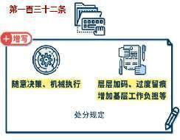
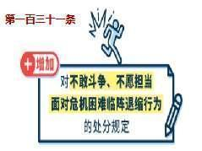
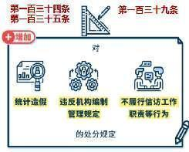
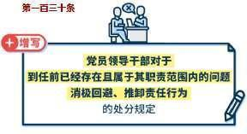
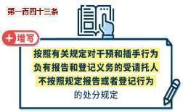
工作纪律
工作纪律是党组织和党员在党的各项具体工作中必须遵循的行为规则，是党组织和党员依规开展各项工作的重要保证。
分则第十章是关于对违反工作纪律行为的处分规定，从第一百三十条到第一百四十九条，共20条。
本次调整
增写7条，修改6条，从13条调整至20条。规定了滥用职权和玩忽职守，形式主义、官僚主义，失泄密，党组织失职，违反外事工作纪律等行为的处分。
主要修改
增写对随意决策、机械执行和层层加码、过度留痕增加基层工作负担等的处分规定，如第一百三十二条；增加对不敢斗争、不愿担当、面对危机困难临阵退缩行为的处分规定，如第一百三十一条；增加对统计造假、违反机构编制管理规定、不履行信访工作职责等行为的处分规定，如第一百三十四、一百三十五和一百三十九条；充实对“新官不理旧账”行为的处分条款，如第一百三十条；加大对有关干预插手行为的规制力度，如第一百四十三条。

Slide 47
修订的主要内容
第一百三十条 工作中不负责任或者疏于管理，贯彻执行、检查督促落实上级决策部署不力，给党、国家和人民利益以及公共财产造成较大损失的，对直接责任者和领导责任者，给予警告或者严重警告处分；造成重大损失的，给予撤销党内职务、留党察看或者开除党籍处分。
党员领导干部对于到任前已经存在且属于其职责范围内的问题，消极回避、推卸责任，造成严重损害或者严重不良影响的，依照前款规定处理。
第一百三十一条 工作中不敢斗争、不愿担当，面对重大矛盾冲突、危机困难临阵退缩，造成不良影响或者严重后果的，给予警告或者严重警告处分；情节严重的，给予撤销党内职务、留党察看或者开除党籍处分。
第一百三十二条 有下列行为之一，造成严重损害或者严重不良影响的，对直接责任者和领导责任者，给予警告或者严重警告处分；情节较重的，给予撤销党内职务或者留党察看处分；情节严重的，给予开除党籍处分：
（一）热衷于搞舆论造势、浮在表面；
（二）单纯以会议贯彻会议、以文件落实文件，在实际工作中不见诸行动；
（三）脱离实际，不作深入调查研究，搞随意决策、机械执行；
（四）违反精文减会有关规定搞文山会海；
（五）在督查检查考核等工作中搞层层加码、过度留痕，增加基层工作负担；
（六）工作中其他形式主义、官僚主义行为。

Slide 48
修订的主要内容
第一百三十三条 在公务活动用餐、单位食堂用餐管理工作中不履行或者不正确履行宣传教育、监督管理职责，导致餐饮浪费，造成严重不良影响的，对直接责任者和领导责任者，给予警告或者严重警告处分；情节严重的，给予撤销党内职务处分。
第一百三十四条 在机构编制工作中，有下列行为之一，造成不良影响或者严重后果的，对直接责任者和领导责任者，给予警告或者严重警告处分；情节较重的，给予撤销党内职务或者留党察看处分；情节严重的，给予开除党籍处分：
（一）擅自超出“三定”规定范围调整职责、设置机构、核定领导职数和配备人员；
（二）违规干预地方机构设置；
（三）其他违反机构编制管理规定行为。
第一百三十五条 在信访工作中，有下列行为之一，造成不良影响或者严重后果的，对直接责任者和领导责任者，给予警告或者严重警告处分；情节较重的，给予撤销党内职务或者留党察看处分；情节严重的，给予开除党籍处分：
（一）不按照规定受理、办理信访事项；
（二）对规模性集体访等处置不力，导致事态扩大；
（三）对党委和政府信访部门提出的改进工作、完善政策等建议重视不够、落实不力，导致问题长期得不到解决；
（四）其他不履行或者不正确履行信访工作职责行为。
不履行或者不正确履行职责，导致信访事项发生，造成不良影响或者严重后果的，对直接责任者和领导责任者，依照前款规定处理。

Slide 49
修订的主要内容
第一百三十六条 党组织有下列行为之一，对直接责任者和领导责任者，情节较重的，给予警告或者严重警告处分；情节严重的，给予撤销党内职务或者留党察看处分：
（一）党员被立案审查期间，擅自批准其出差、出国（境）、辞职，或者对其交流、提拔职务、晋升职级、进一步使用、奖励，或者办理退休手续；
（二）党员被依法追究刑事责任后，不按照规定给予党纪处分，或者对党员违反国家法律法规的行为，应当给予党纪处分而不处分；
（三）党纪处分决定或者申诉复查决定作出后，不按照规定落实决定中关于被处分人党籍、职务、职级、待遇等事项；
（四）党员受到党纪处分后，不按照干部管理权限和组织关系对受处分党员开展日常教育、管理和监督工作。
第一百三十七条 滥用问责，或者在问责工作中严重不负责任，造成不良影响的，对直接责任者和领导责任者，给予警告或者严重警告处分；情节严重的，给予撤销党内职务处分。
第一百三十八条 因工作不负责任致使所管理的人员叛逃的，对直接责任者和领导责任者，给予警告或者严重警告处分；情节严重的，给予撤销党内职务处分。
因工作不负责任致使所管理的人员出逃、出走，对直接责任者和领导责任者，情节较重的，给予警告或者严重警告处分；情节严重的，给予撤销党内职务处分。

Slide 50
修订的主要内容
第一百三十九条 进行统计造假，对直接责任者和领导责任者，情节较轻的，给予警告或者严重警告处分；情节较重的，给予撤销党内职务或者留党察看处分；情节严重的，给予开除党籍处分。
对统计造假失察，造成严重后果的，对直接责任者和领导责任者，给予警告或者严重警告处分；情节严重的，给予撤销党内职务、留党察看或者开除党籍处分。
第一百四十二条 违反有关规定干预和插手司法活动、执纪执法活动，向有关地方或者部门打听案情、打招呼、说情，或者以其他方式对司法活动、执纪执法活动施加影响，情节较轻的，给予严重警告处分；情节较重的，给予撤销党内职务或者留党察看处分；情节严重的，给予开除党籍处分。
违反有关规定干预和插手公共财政资金分配、项目立项评审、功勋荣誉表彰奖励等活动，造成重大损失或者不良影响的，依照前款规定处理。
第一百四十三条 按照有关规定对干预和插手行为负有报告和登记义务的受请托人，不按照规定报告或者登记，情节较重的，给予警告或者严重警告处分；情节严重的，给予撤销党内职务处分。

Slide 51
修订的主要内容
相关案例：
1.湖南省长沙市雨花经济开发区原党工委书记杜旭辉严重违纪违法案报道，杜不遵守集体决策程序，搞个人说了算，违反机构编制规定，在未经上级机关审批核准的情况下，主持召开园区办公会，擅自成立园区金融工作办公室，并决定由办公室主任兼任金融工作办公室主任，另任命副主任1名，工作人员2名。
2.云南省红河哈尼族彝族自治州在全国经济普查中统计数据造假问题报道，2019年，红河州在第四次全国经济普查登记工作中，州、县相关职能部门和乡镇政府采取出具虚假批文，代填代报，授意、指使、强令普查对象提供虚假资料等方式干预统计工作，建水县、泸西县统计数据严重失实。在上级检查期间，部分单位和领导干部还采取解散QQ工作群、毁弃证明资料、提供虚假情况等方式阻碍监督检查。......分管统计工作的州政府党组成员、副州长周踊负主要领导责任，受到党内警告处分；建水县原县委书记毛宗晦受到党内严重警告处分，并被免去县委书记职务；建水县原县委副书记、县长冯林春受到党内严重警告、政务降级处分；泸西县委书记王家林受到党内警告处分；泸西县原县委副书记、县长莫伟受到党内严重警告处分。其他相关责任人分别因出具虚假批文、授意企业报送虚假数据、阻碍监督检查等问题受到相应的处理。
3.湖南科技学院原党委书记佘国华干预和插手建设工程项目的问题。2010年至2011年，佘国华接受私营业主郑某某的请托，给学院分管基建工作的副院长吴某某打招呼，帮助郑某某先后承揽了学院音乐楼土建，第四、五教学楼改造，学生公寓1号楼等基建工程。为此，郑某某共送给佘国华人民币21万元。佘国华受到开除党籍、开除公职处分，2015年6月1日，因受贿罪一审判处有期徒刑八年。

Slide 52
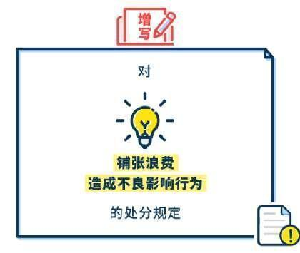
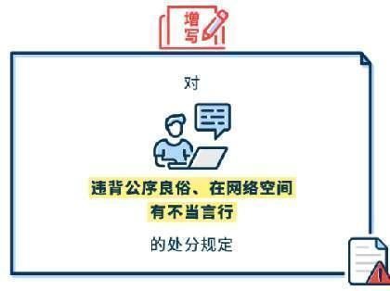
生活纪律
生活纪律是党员在日常生活和社会交往中应当遵守的行为规则，涉及党员个人品德、家庭美德、社会公德等各个方面，关系党的形象。
分则第十章是关于对违反生活纪律行为的处分规定，从第一百五十条到第一百五十四条，共5条。
本次调整
修改2条，条目无增减，还是保持5条。规定了对生活奢靡、违反社会公德和家庭美德等行为的处分。
主要修改
增写内容落实习近平总书记反腐强调的“坚持勤俭节约、反对铺张浪费”重要要求，引导广大党员崇尚简朴生活，如第一百五十条；切实规范约束党员网络言行，如第一百五十三条。

Slide 53
修订的主要内容
第一百五十条 生活奢靡、铺张浪费、贪图享乐、追求低级趣味，造成不良影响的，给予警告或者严重警告处分；情节严重的，给予撤销党内职务处分。
第一百五十三条 违背社会公序良俗，在公共场所、网络空间有不当言行，造成不良影响的，给予警告或者严重警告处分；情节较重的，给予撤销党内职务或者留党察看处分；情节严重的，给予开除党籍处分。

Slide 54
修订的主要内容
相关案例：
1.2017年3月23日，温州市洞头区综合行政执法局大门镇中队负责人杨某某因其儿子就读的温州外国语学校校长更换问题，以“深蓝·本色”的微信名在学生家长群中发布了“应该组织家长委员会，策划方案、募集资金、组织发动队伍封锁市教育局”等言论。杨某某身为一名党员干部，发布不当言论，造成不良影响。3月25日杨某某被处以党内警告处分，免去大门镇中队负责人职务，并责令其作出深刻书面检查。
2.2016年，先进技术与装备研究院办公室主任李某甲请财务处办公室主任李某乙吃饭，邀请曹某、周某、汪某等6人作陪。聚餐时共饮白酒1斤多，李某乙饮酒少许。晚饭后曹某、李某乙、周某、汪某4人打带彩麻将。当晚23:00左右，李某乙在打麻将过程中突发疾病陷入昏迷，经抢救无效死亡。2016年7月，曹某、周某、汪某受到党内警告处分。

Slide 55
第一百五十条 生活奢靡、铺张浪费、贪图享乐、追求低级趣味，造成不良影响的，给予警告或者严重警告处分；情节严重的，给予撤销党内职务处分。
附则
第一百五十八条 本条例自2024年1月1日起施行。本条例施行前，已结案的案件如需进行复查复议，适用当时的规定或者政策。尚未结案的案件，如果行为发生时的规定或者政策不认为是违纪，而本条例认为是违纪的，依照当时的规定或者政策处理；如果行为发生时的规定或者政策认为是违纪的，依照当时的规定或者政策处理，但是如果本条例不认为是违纪或者处理较轻的，依照本条例规定处理。
《中国共产党纪律处分条例》施行后如何规范适用新旧条例问题
  一是对2024年1月1日后发生的违纪行为，一律适用新修订条例。
  二是对2024年1月1日前发生的违纪行为，应遵循“从旧兼从轻”原则，一般情况下适用违纪行为发生时的规定处理，只有新修订条例不认为是违纪或者处理较轻的，才适用新修订条例处理。
  三是对开始于2024年1月1日以前，继续或者连续到2024年1月1日以后的行为，应当适用新修订条例。需要注意的是，2024年1月1日起施行的《中国共产党纪律处分条例》第二十九条、第三十条纪法衔接条款系实体性条款，应适用上述原则。
三个原则
★
★
★

